Slide 1
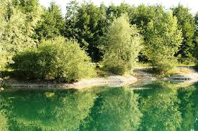
স্বাগতম
স্বাগতম

Slide 2
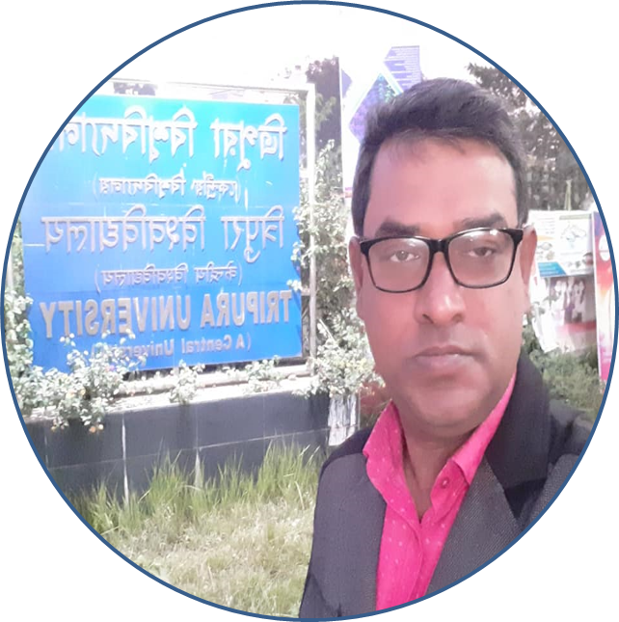
বিপ্লব চন্দ্র রায়
এম,এসসি.এম,এড. সহকারি শিক্ষক ( গণিত ) সোহাগপুর আছিয়া সাফিউদ্দিন আদর্শ মাধ্যমিক বিদ্যালয় ই-মেইল- biplop78roy@gmail.com ফোন- ০১৭১৭২৬৪১১৭

Slide 3
$${}_{6}^{12}C$$
$${}_{6}^{13}C$$
$${}_{6}^{14}C$$
এগুলো কী নির্দেশ করে?
Notes:
কার্বনের নিচের সংখ্যাটি পারমাণবিক সংখ্যা, উপরের সংখ্যাটি ভর সংখ্যা নির্দেশ করছে। পারমাণবিক সংখ্যা একই কিন্তু ভর সংখ্যা ভিন্ন হলে তাকে পরস্পরের আইসোটোপ বলে।

Slide 4
আইসোটোপের ধর্ম ও ব্যবহার
Notes:
শিক্ষক শিক্ষার্থীদের জিজ্ঞাসা করতে পারেন, একই পারমাণবিক সংখ্যা কিন্তু ভরসংখ্যা আলাদা হলে তাদের আমরা কি বলতে পারি? এভাবে শিক্ষার্থীদের সহযোগিতার মাধ্যমে পাঠ ঘোষণা করা যেতে পারে। পাঠ শিরোনাম বোর্ডে লিখে দিলে ভালো হয়।

Slide 5
স্থায়ী আইসোটপ
আইসোটোপ
আইসোটোপ অস্থায়ী

Slide 6
অস্থায়ীয়াইসোটপ
তেজষ্ক্রিয় রশ্মি বিকিরন করে
Notes:
অস্থায়ী আইসোটোপ বিভিন্ন তেজস্ক্রিয় রশ্মি ও কণা বিকিরণ করে।

Slide 7
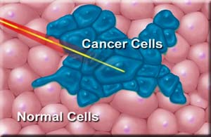
চিকিৎসা ক্ষেত্রে আইসোটোপের ব্যবহার
Notes:
ক্যান্সার আক্রান্ত রোগীর ক্ষতিগ্রস্ত কোষ আইসোটোপ পাঠিয়ে তা সনাক্ত করা যায়। ক্যান্সার আক্রান্ত কোষ ধ্বংস করা যায়।

Slide 8
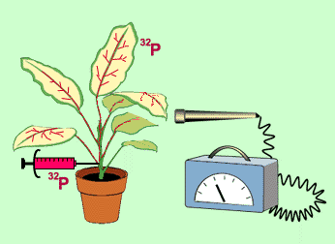
কৃষি ক্ষেত্রে আইসোটোপের ব্যবহার
Notes:
কৃষি ক্ষেত্রে পতংগ নিয়ন্ত্রনে তেজস্ক্রিয় আইসোটোপ ব্যবহার করা হয়।

Slide 9
খাদ্যদ্রব্য সংরক্ষণে আইসোটোপের ব্যবহার
Notes:
তেজস্ক্রিয় আইসোটোপ ব্যবহার করে ফলমূল জীবাণুমুক্ত রাখা হয়।

Slide 10
দলীয় কাজ
সময়ঃ ১২ মিনিট
চিকিৎসা ক্ষেত্রে, কৃষি ক্ষেত্রে, খাদ্যদ্রব্য সংরক্ষণে আইসোটোপের ব্যবহার লেখ।
Notes:
শিক্ষার্থীদের ৩/৪ টি দলে ভাগ করে কাজ দেয়া যেতে পারে।

Slide 11
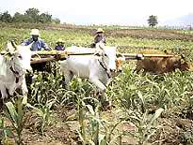
ভূতাত্ত্বিক বৈজ্ঞানিক গবেষণা কাজে আইসোটোপের ব্যবহার

Slide 12
জোড়ায় কাজ
সময়ঃ ০৮ মিনিট
আইসোটোপ কোন কোন ক্ষেত্রে ব্যবহার করা হয় তার তালিকা তৈরী কর।

Slide 13
একক কাজ
ভূতাত্ত্বিক বৈজ্ঞানিক গবেষণা কাজে আইসোটোপের ব্যবহার লেখ।

Slide 14
মূল্যায়ন
আইসোটোপ কয় প্রকার?
অস্থায়ী আইসোটোপ কি বিকিরণ করে থাকে?
ডাক্তারি যন্ত্রপাতি জীবাণুমুক্ত করা হয় কি দ্বারা?
Notes:
প্রশ্নগুলির সাথে উত্তরগুলি মিলিয়ে দেখি ১) আইসোটোপ ২ প্রকার ২) অস্থায়ী আইসোটোপ তেজস্কিয় রশ্মি বিকিরণ করে থাকে। ৩) তেজস্ক্রিয় রশ্মি ব্যবহার করে ডাক্তারি যন্ত্রপাতি জীবাণুমুক্ত করা হয় ।

Slide 15
বাড়ির কাজ
আইসোটোপ আর কোন কোন ক্ষেত্রে ব্যবহার করা হয়ে থাকে তার তালিকা তৈরী কর।

Slide 16
ধন্যবাদ

Slide 17
কৃতজ্ঞতা স্বীকার
শিক্ষা মন্ত্রণালয়, মাউশি, এনসিটিবি ও এটুআই-এর সংশ্লিষ্ট কর্মকর্তাবৃন্দ
এবং কন্টেন্ট সম্পাদক হিসেবে যাঁদের নির্দেশনা, পরামর্শ ও তত্ত্বাবধানে এই মডেল কন্টেন্ট সমৃদ্ধ হয়েছে তারা হলেন-
জনাব মোছাম্মৎ খাদিজা ইয়াসমিন, সহকারী অধ্যাপক, টিটিসি, ঢাকা
জনাব মোঃ তাজুল ইসলাম, সহকারী অধ্যাপক, টিটিসি, পাবনা
জনাব সামসুদ্দিন আহমেদ তালুকদার, প্রভাষক, টিটিসি, কুমিল্লা
জি,এম রাকিবুল ইসলাম, প্রভাষক, টিটিসি, রংপুর।

